Slide 1


Slide 2
Wer sind wir?

Slide 3
C-Tech
„modern problems require creative solutions“
Gründung: Oktober 2020
Mitarbeiter: 4
unser Team:
Leon Schwarz – CEO/Teamleitung
Pascal Roschkowski – Controlling/Marktanalyse
Tobias Röpke – technischer Leiter
Philipp Otto – Marketing

Slide 4
Was machen wir?

Slide 5
Groß Skalierbarer Anbau von Meeresalgen
Nutzung der Meeresflächen als Anbaugebiete
Reduzierung der Last auf terrestrischen Agrarflächen
Unterwassserdrohne zur automatisierten
Ernte und Aussaat von Algen

Slide 6

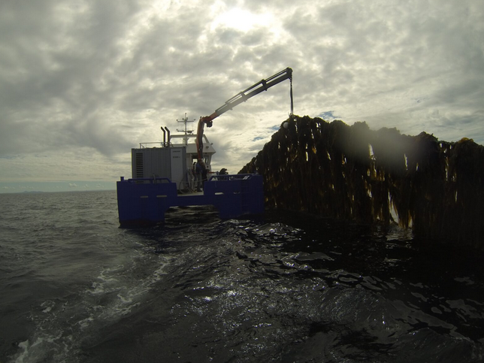

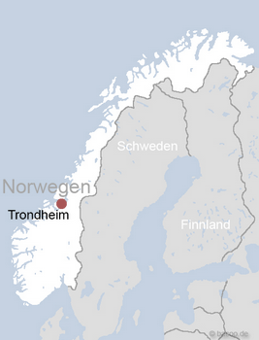

Slide 8

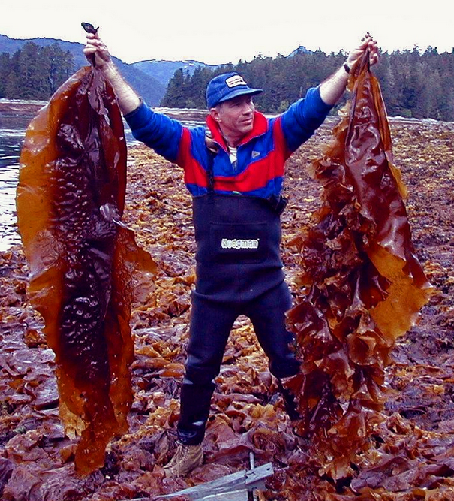
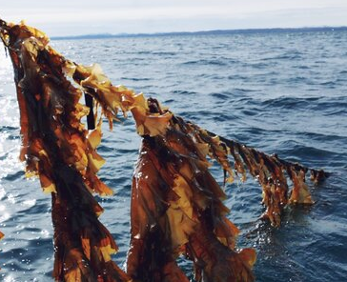
Zuckertang
(Saccharina latissima)
Flügeltang
(Alaria esculenta)

Slide 9
Zuckertang
(Saccharina latissima)
Flügeltang
(Alaria esculenta)

Slide 10


Zukünftige Kunden:
Europa
Asien (insbesondere China)

Slide 11

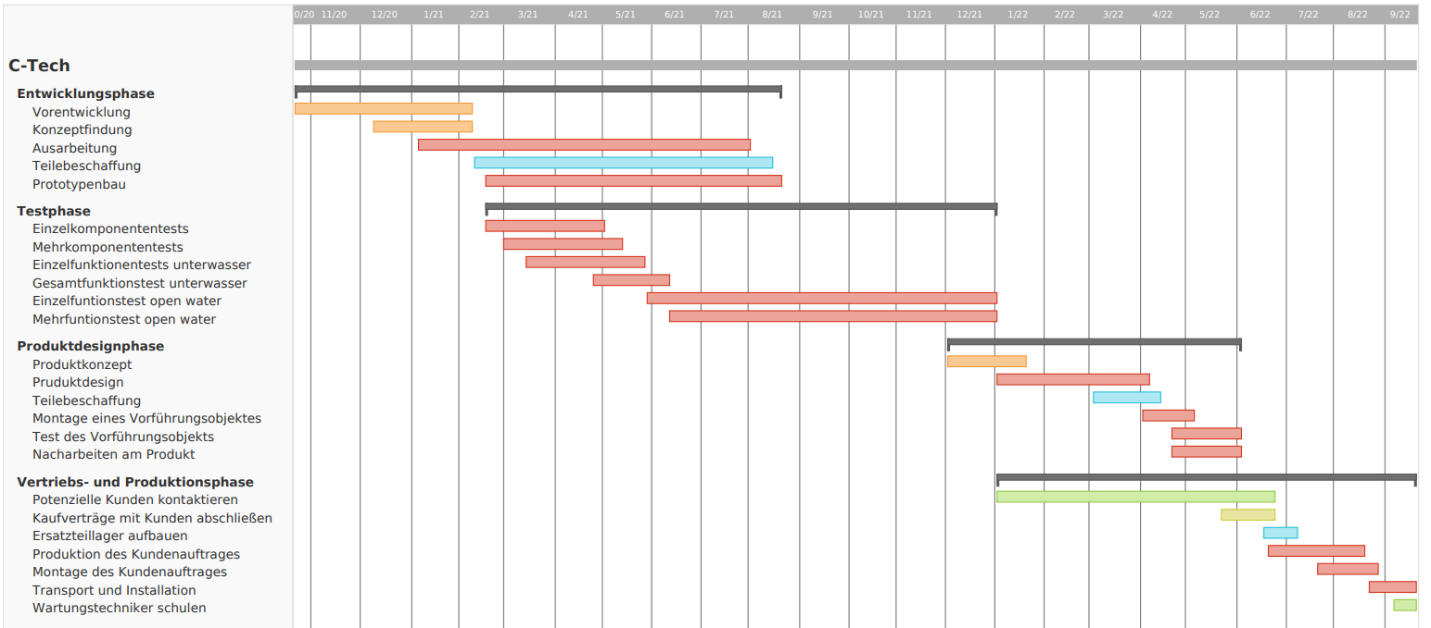

Slide 13
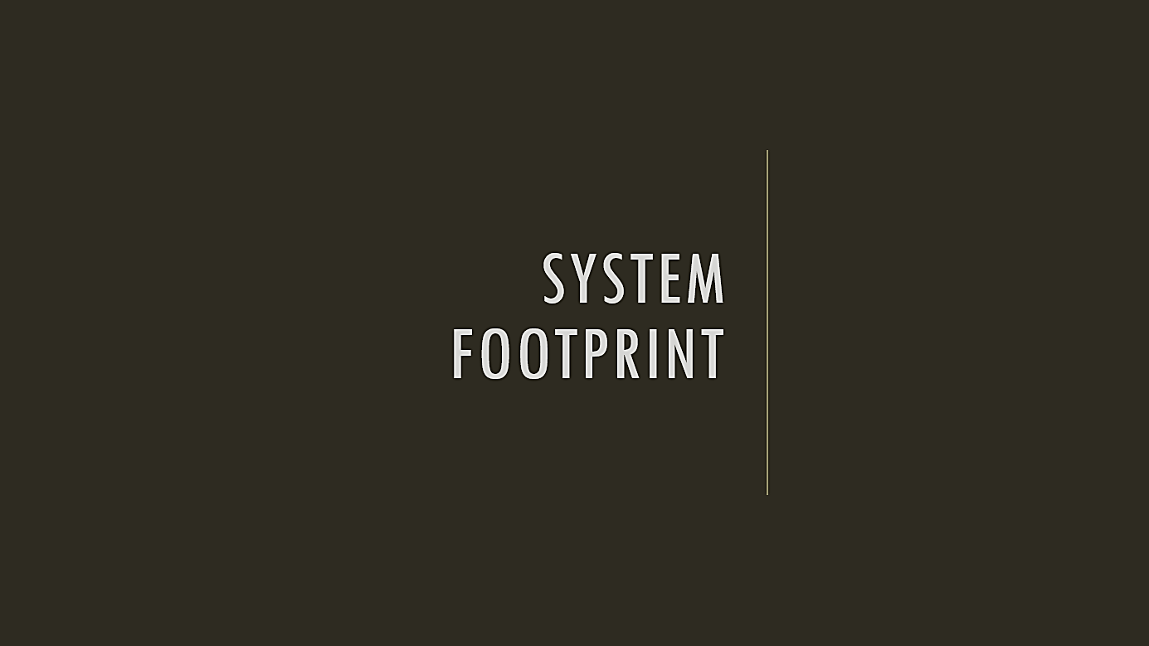
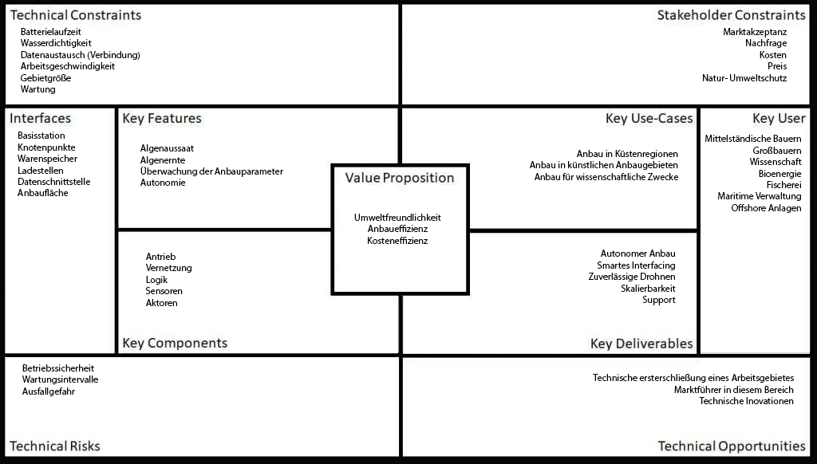

Slide 15

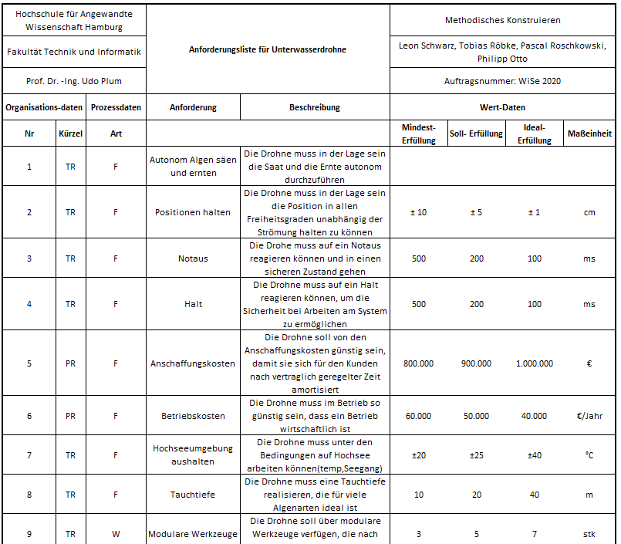
Wichtigste Anforderungen:
Autonom Algen säen und ernten
Hochseeumgeben aushalten
Über modulare Werkzeuge verfügen
Sich kollisionsfrei in Umgebung fortbewegen können (andere Drohnen, Fische, Taucher,…)
Für den Kunden wirtschaftliche
Betriebskosten
- Gesetzliche Vorgaben einhalten
(Lebensmittelgesetze, Umweltschutz)
…

Slide 16
Wichtigste Anforderungen:
Autonom Algen säen und ernten
Hochseeumgeben aushalten
Über modulare Werkzeuge verfügen
Sich kollisionsfrei in Umgebung fortbewegen können (andere Drohnen, Fische, Taucher,…)
Für den Kunden wirtschaftliche
Betriebskosten
- Gesetzliche Vorgaben einhalten
(Lebensmittelgesetze, Umweltschutz)
…

Slide 17

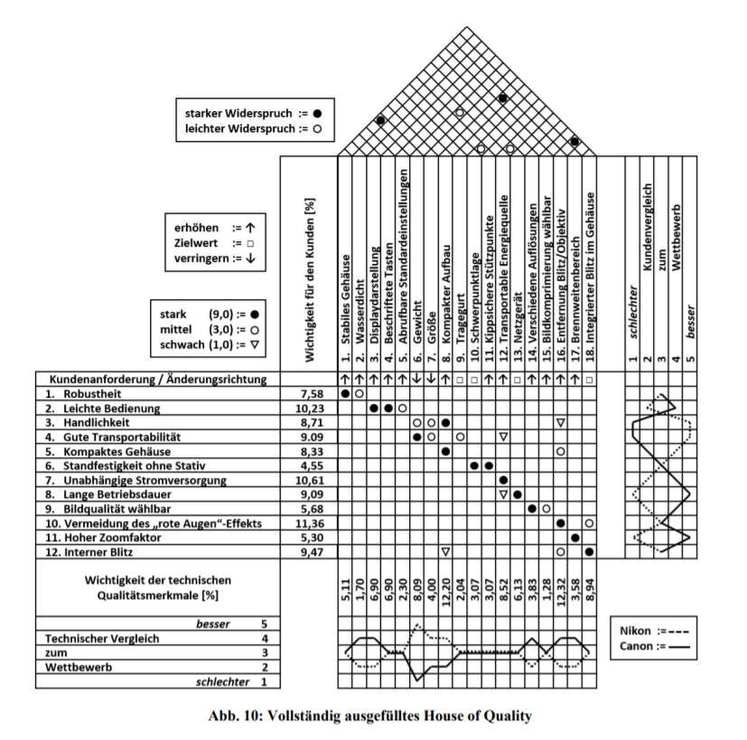
Zusammenfassung:
Alle technischen Eigenschaften sind wichtig!
Kollisionsvermeidung wurde zuvor unterschätzt
Kundenanforderungen im Vergleich zum Wettbewerb 3,7 von 5
Kaum Schnittmenge mit Konkurrenz
Arbeiter sind besonders gut im Kundenwünsche erfüllen

Slide 18
Zusammenfassung:
Alle technischen Eigenschaften sind wichtig!
Kollisionsvermeidung wurde zuvor unterschätzt
Kundenanforderungen im Vergleich zum Wettbewerb 3,7 von 5
Kaum Schnittmenge mit Konkurrenz
Arbeiter sind besonders gut im Kundenwünsche erfüllen

Slide 19
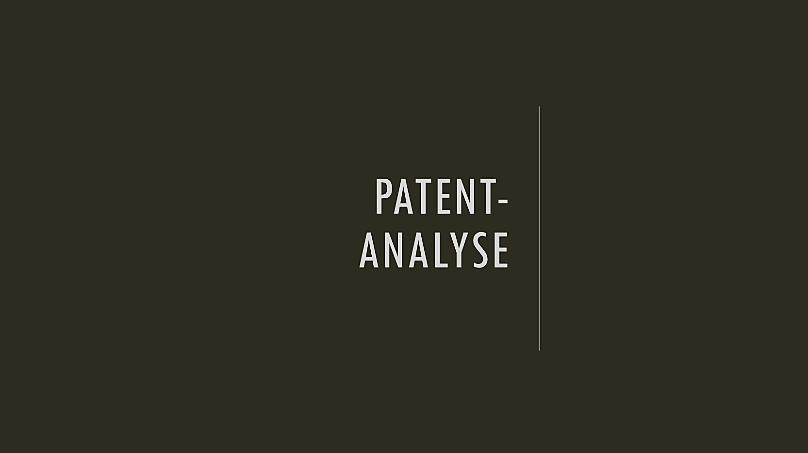
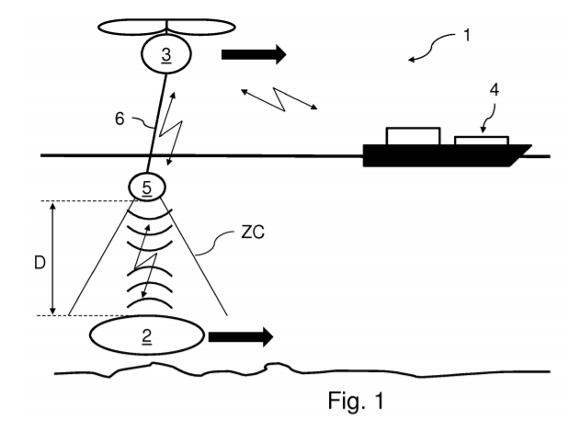
Anmeldeland: Deutschland (Europa) und China
Kommunikation Unterwasser
Viele Patente für Verarbeitungsprozesse nach der Ernte
Kein Roboter Säh- oder Ernteverfahren patentiert
Grün und Blaualgen vom Roboter bis zum Sammelverfahren patentiert

Slide 20
Anmeldeland: Deutschland (Europa) und China
Kommunikation Unterwasser
Viele Patente für Verarbeitungsprozesse nach der Ernte
Kein Roboter Säh- oder Ernteverfahren patentiert
Grün und Blaualgen vom Roboter bis zum Sammelverfahren patentiert

Slide 21

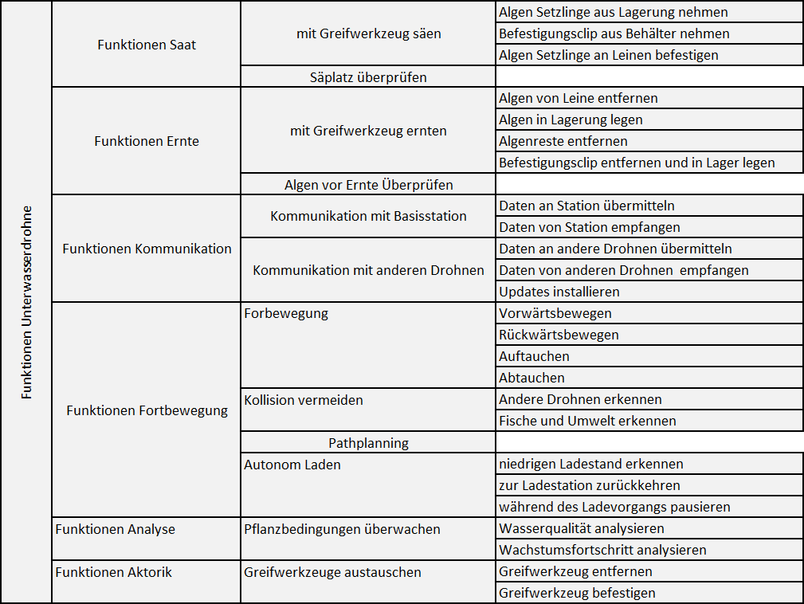

Slide 23

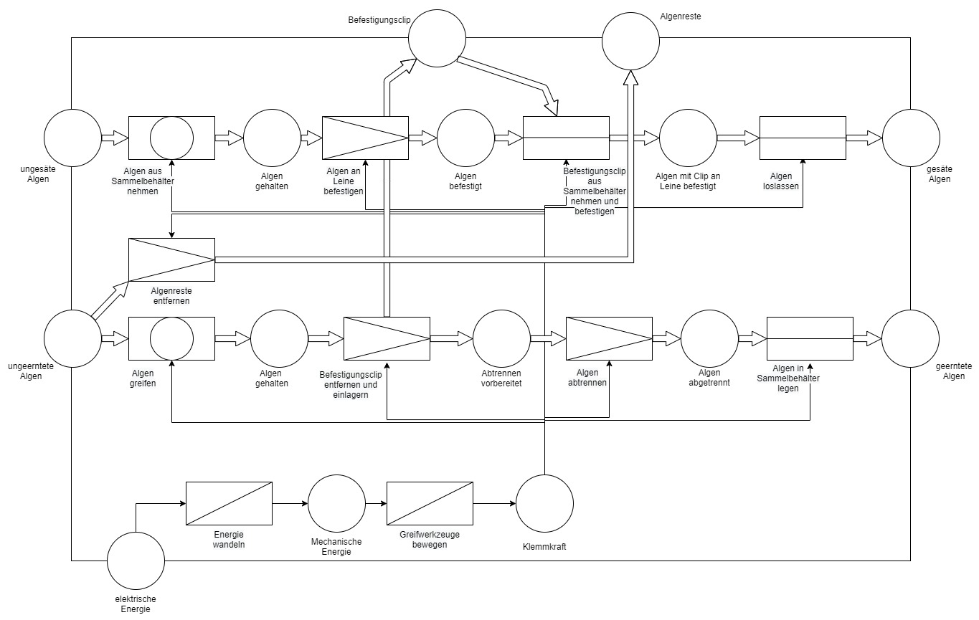

Slide 25
Vielen Dank für eure Aufmerksamkeit!
Gibt es noch Fragen?

